Slide 1

线 性 代 数
Linear Algebra
第 二 章 行 列 式

Slide 2
第 二 章 行列式
行列式 （Determinant）是线性代数中的一个最基
本、最常用的工具，最早出现于求解线性方程组.它被
广泛地应用于数学、物理、力学以及工程技术等领域 .

Slide 3
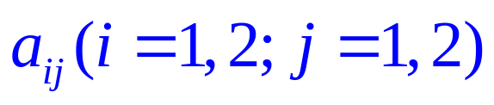

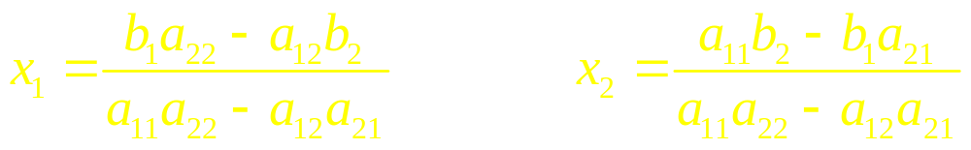
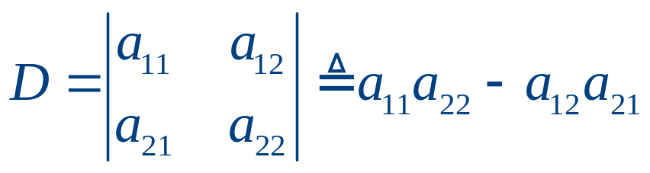

第 二 章 行列式
行列式是一个数
主对角线
§1 n 阶行列式
一、二阶与三阶行列式
设 二元线性方程组
（1）
用消元法知：
当 时，
方程组(1)有解,
数 称为行列式的元素，元素
第一个下标称为行标，表明该元素位于第 i 行；第二个
下标称为列标，表明该元素位于第 j 列 .
且
把由四个数排成两行两列,并定义为数
的式子 , 叫做二阶行列式 .
+
--
----- 运算符

Slide 4
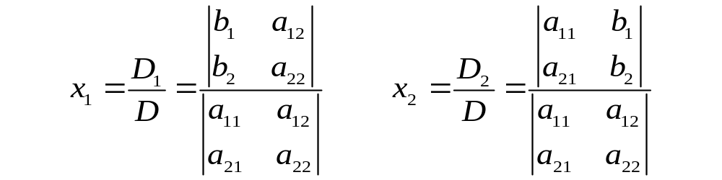
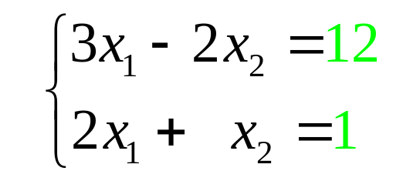
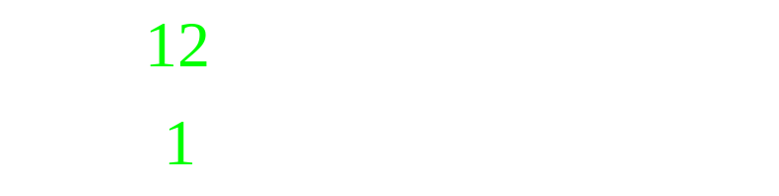

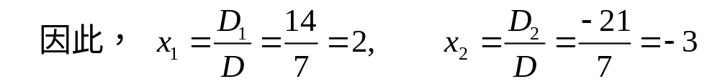
§1 n 阶行列式
由二阶行列式的定义，得：
Example 2
求解二元线性方程组
Solution:
由于
便于表示、记忆和推广
称为
方程组（1）的
系数行列式

Slide 5
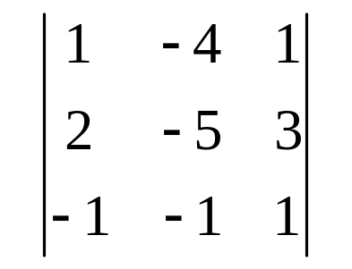
第 二 章 行列式
类似地，定义三阶行列式
-
+
计算（定义）规则称为对角线规则（或沙流氏规则）.
Example 3
计算三阶行列式
Solution:
= -5
+12
-2
-5
+8
+3
=11

Slide 6
§1 n 阶行列式
数
行数与列数相等
二、 n 阶行列式
用递归的方法来定义 n 阶行列式 .
由 n² 个元素 a_{ij} ( i , j = 1,2,…,n )
排成 n 行 n 列，
称为 n 阶行列式 .
特点？

Slide 7
第 二 章 行列式
M₁₁
M₁₂
M₁₃
Definition 1
在 n 阶行列式 D 中，将 a_{ij} 所在的第 i
行第 j 列划去后，余下的元素按原相对位置构成的一
个 n -1 阶行列式，称为 a_{ij} 的余子式，记作 M_{ij} .
称 A_{ij} = (-1)^{i+j}M_{ij}，称为元素 a_{ij} 的代数余子式 .

Slide 8
§1 n 阶行列式
n 阶行列式？
Definition 2
当 n = 1 时，定义一阶行列式 ,
若定义了 n-1 ( n ≥2) 阶行列式，则定义 n 阶行列式为
D_{n} = a₁₁A₁₁ + a₁₂A₁₂ + …+a_{1n}A_{1n}
也称 (3) 为 n 阶行列式关于第一行的展开式 .
数 a_{ij} 称为行列式 D_{n} 的第 i 行第 j 列元素 .
在 (2) 式中，a₁₁,a₂₂,…,a_{nn} 所在的对角线称为行列式的主对角线 .
Note :
当 n ≥ 4 时，对角线法则不再
适用 D_{n} 的计算 .
如 4 阶行列式：
按对角线法共有 8 项代数和；
但按定
义，共有
4! = 24 项 .

Slide 9
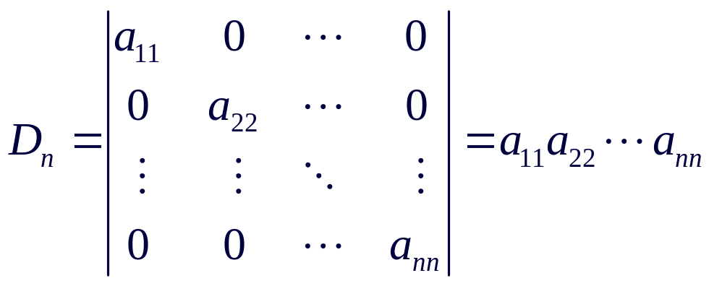
第 二 章 行列式
Example 4
证明 n 阶下三
角行列式 (当 i < j 时，a_{ij} = 0，
即主对角线以上元素全为零 )
Proof :
对 n 作数学归纳法，n = 2 时，结论显然成立,
假设结论对 n-1 阶下三角行列式成立，则由定义得
特别地，主对角行列式
右端行列式是 n-1 阶下三角行列式，根据归纳假设得
D_{n} = a₁₁a₂₂…a_{nn}

Slide 10
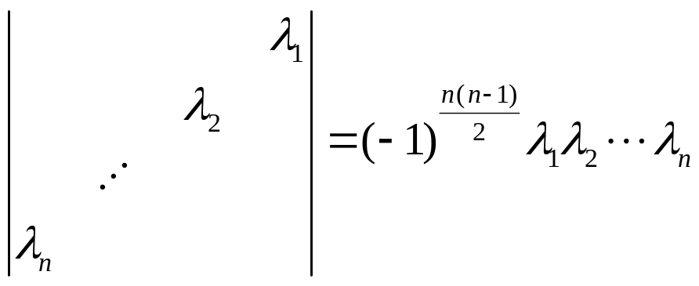
§1 n 阶行列式
Example 5
证明 n 阶行列式
Proof :
对 n 作数学归纳法，n = 2 时，结论显然成立,
假设结论对 n-1 阶行列式成立，则由定义得
特别地，
根据归纳假设得

Slide 11
第 二 章 行列式
§2 行列式性质与展开定理
行列式的计算是一个重要问题，也是一个很麻烦
的问题 .
n 阶行列式共有 n! 项，计算它需要 n!(n-1) 次乘法,
直接用定义计算行列式几乎是不可能的 .
因此，有必要进一步讨论行列式的性质，利用这
些性质简化行列式的计算 .

Slide 12
§2 行列式性质与展开定理
一、行列式按行（或列）展开定理
一般说来，低阶行列式的计算比高阶行列式的计
算更简便，所以，是否可用低阶行列式表示高阶行列
式，行列式定义已表示n 阶行列式可按第一行展开.

Slide 13
第 二 章 行列式
此式说明三阶行列式也可以关于第一列展开 .

Slide 14
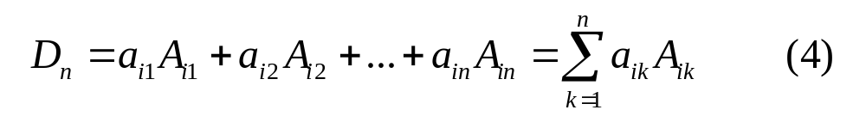
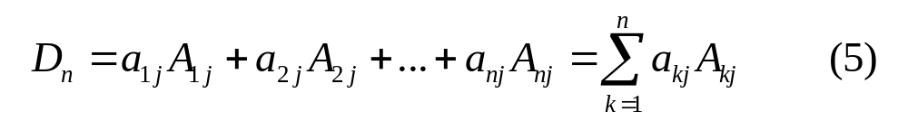
§2 行列式性质与展开定理
可用数学归纳法
证明之
此式说明三阶行列式也可以关于第二行展开 .
行列式等于它的某一行（或列）的元素与
其对应的代数余子式的乘积之和，即
Theorem 1
或

Slide 15
第 二 章 行列式
利用 Th . 1 可降低行列式的阶数，便于计算 .
Example 6
计算
Solution:
按第一列展开
= 12

Slide 16
§2 行列式性质与展开定理
将 D 中的行与列互换
也记 D’
二、行列式的性质
Definition 3
记
(6)
(7)
称行列式 D^{T} 为行列式 D 的转置(Transposition)行列式 .
Property 1
行列式与它的转置行列式相等.
Proof
由 Pro.1 可知，在行列式中，行与列具有相等的
地位 . 因而，行列式对其行具有的性质，对列也成立 .

Slide 17
第 二 章 行列式
Property 1 的证明
Proof :
阶数为 2，结
论显然成立 .
对行列式的阶数用数学归纳法.
假设 阶数为 n – 1 时，结论成立 .
当阶数为 n 时，
按定义（按第一行展开）得
D_{n} = a₁₁A₁₁ + a₁₂A₁₂ + … + a_{1n}A_{1n}
由归纳假设
按 Th.1，上式右端是 按第一列展开式，即
因此，

Slide 18
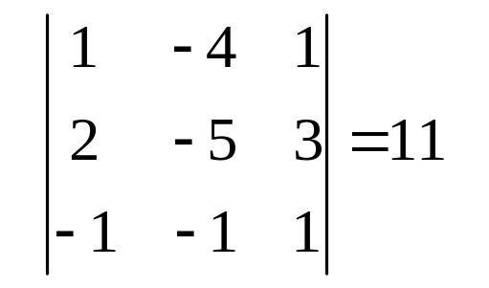
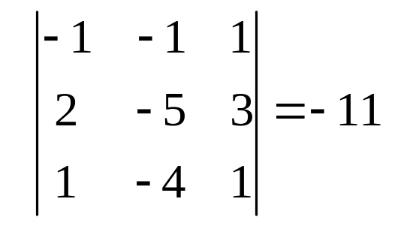
§2 行列式性质与展开定理
Example 7
计算上三角行列式
（ i > j 时，a_{ij} = 0）
Solution:
利用 Pro . 1 和 Ex . 4 得
= a₁₁a₂₂ … a_{nn} .
Property 2
互换行列式的两行(列)，行列式值变号.

Slide 19
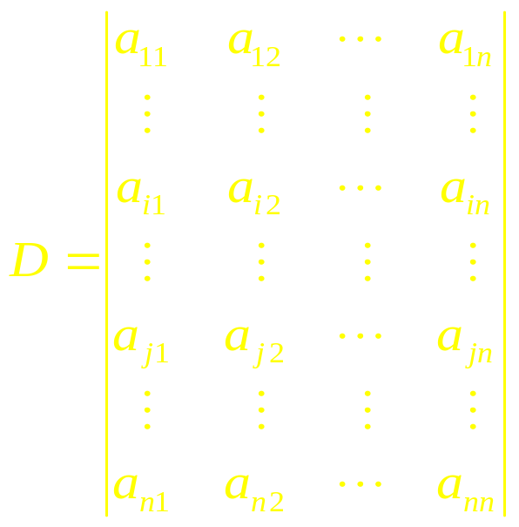
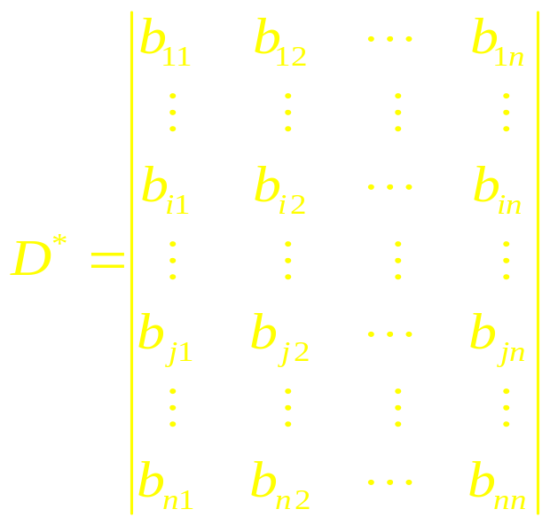
第 二 章 行列式
Property 2 的证明
Proof :
阶数为 2，结
论显然成立 .
对行列式的阶数用数学归纳法.
假设 阶数为 n – 1 时，结论成立 .
当阶数为 n 时，设
交换第 i 行与第 j 行为
其中 b_{i1} = a_{j1}，b_{j1} = a_{i1}，b_{k1} = a_{k1} (k = 1,2,…,n; k ≠ i，j)

Slide 20
§2 行列式性质与展开定理
由归纳假设
同理可得：B_{j1} = -A_{i1}
D* = b₁₁B₁₁ + … + b_{i1}B_{i1} + … + b_{j1}B_{j1} + … + b_{n1}B_{n1}
= a₁₁(-A₁₁)+…+a_{j1}(-A_{j1})+…+a_{i1}(-A_{i1})+…+a_{n1}(-A_{n1})
= - (a₁₁A₁₁ + … +a_{i1}A_{i1} + … + a_{j1}A_{j1} + … + a_{n1}A_{n1})
= - D
对 D* 按第一列展开，得：
其中 B_{k1} 为 D* 的元素 b_{k1} 的代数余子式 .
对 k = 1,2,…,n; k ≠ i，j，
由归纳假设，B_{k1} = -A_{k1} ;
B_{i1} = (-1)^{i+1}
(-1)^{(j-i)-1} M_{j1}
= - (-1)^{j+1}M_{j1} = - A_{j1}

Slide 21
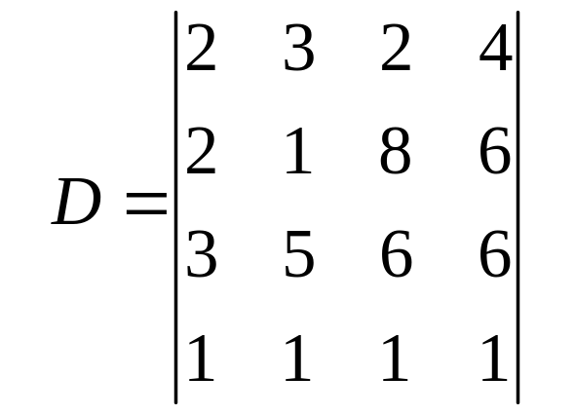

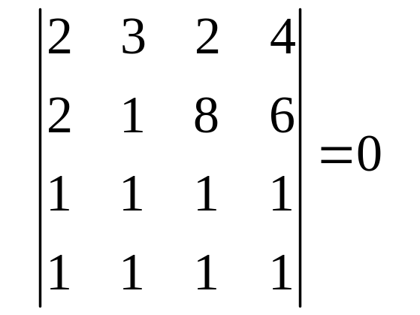

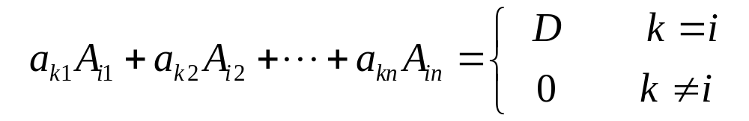
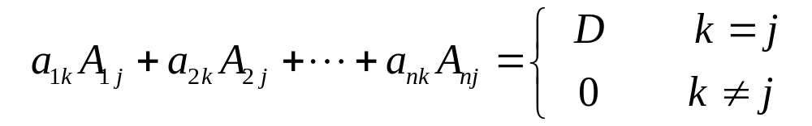
第 二 章 行列式
Corollary 1
如果行列式有两行（列）完全相同，则此
行列式为零 .
只需把这相同的两行（列）互换，得
Corollary 2
行列式某行（列）的元素乘另一行（列）
对应元素的代数余子式之和等于零 . 即
0 k ≠ i
0 k ≠ j

Slide 22
§2 行列式性质与展开定理
Property 3
用数 k 乘以行列式，相当于用数 k 乘以行
列式的某一行（列）的所有元素.
即
Corollary 1
行列式中某一行（列）的所有元素的公
因子，可以提到行列式符号外面 .
第 i 行（列）乘以 k ，记作

Slide 23
第 二 章 行列式
该行每个元素为
两个元素之和
如果行列式中一行（列）为零，则该行
列式为零 .
Corollary 2
( 取 k = 0 )
Corollary 3
行列式中如果有两行（列）元素成比例,
则 此行列式为零 .
( 由 Pro. 3 Co. 1 及 Pro. 2 Co.1 )
Property 4
由Th.1，按该行（列）展开可得 .

Slide 24
§2 行列式性质与展开定理
注意表示！
把行列式的某一行（列）的各元素乘以数
k ，然后加到另一行（列）对应的元素上去，行列式
不变 .
Property 5
即
以数 k 乘第 j 行加到第 i 行，记作
（由 Pro .4、Pro .3 Co.3即得）

Slide 25
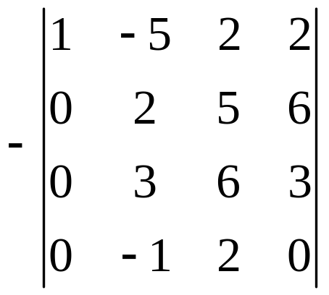
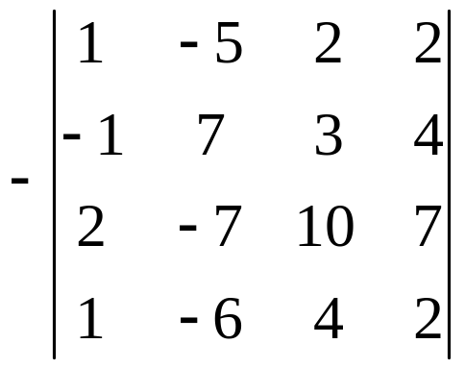
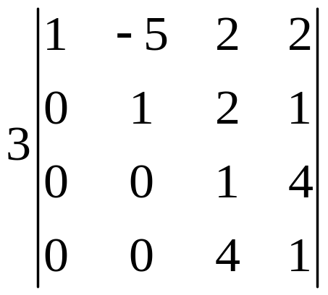
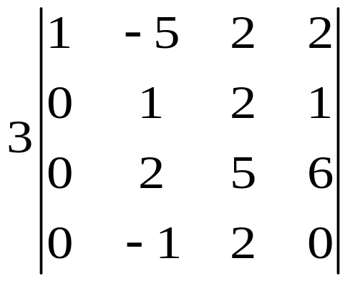
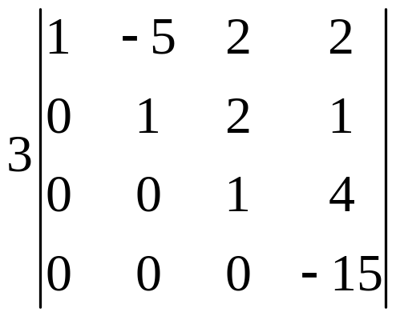

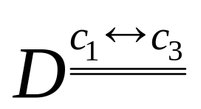







第 二 章 行列式
化行列式为上（下）三角行列式是一重要方法
Example 8
计算
Solution:
= -45
4阶及以上行列式不能用对角线法

Slide 26
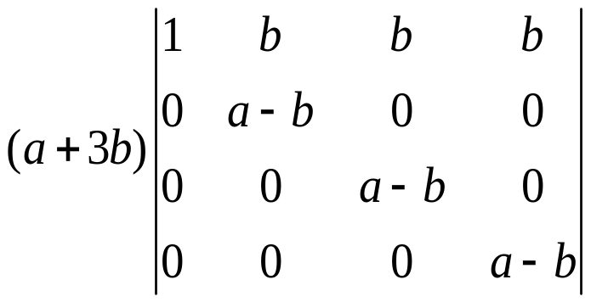
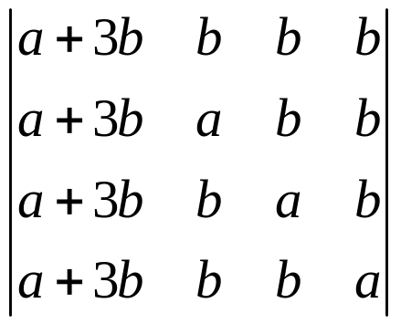
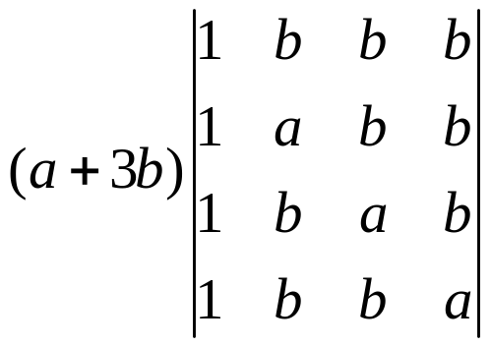





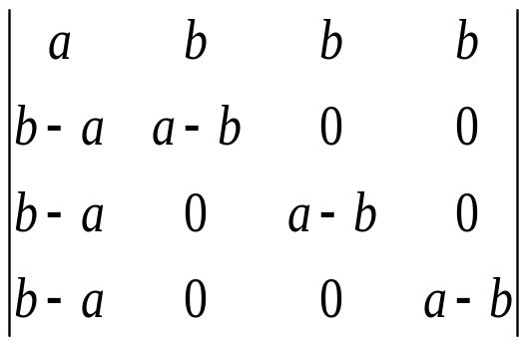
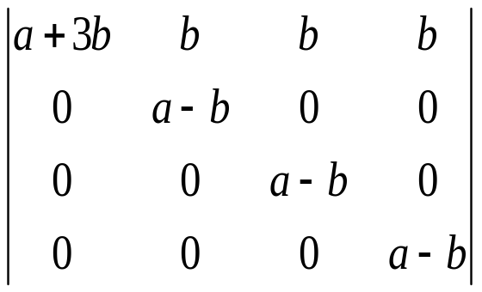
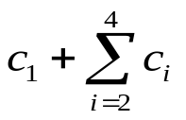


§2 行列式性质与展开定理
方法一、方法二
对 n 阶也很适用
Example 9
计算
Solution:
方法一
D₄
= (a+3b)(a-b)³
方法二
D₄
= (a+3b)(a-b)³

Slide 27
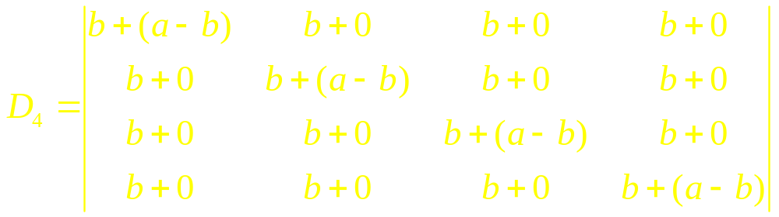
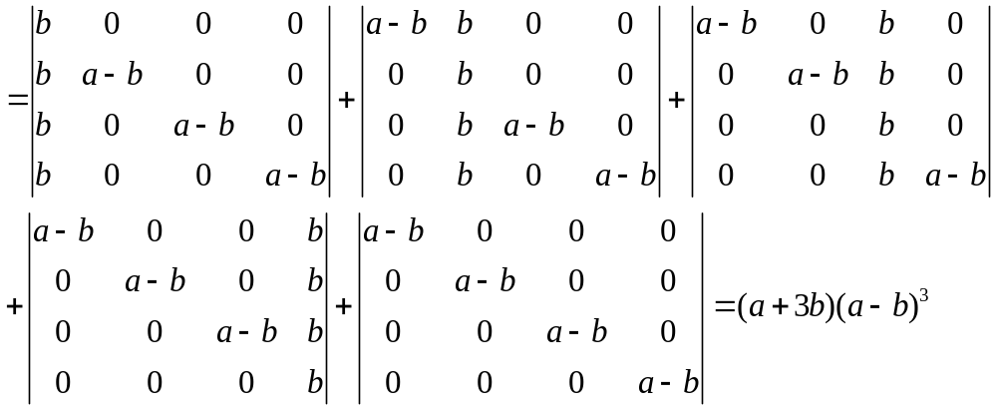
第 二 章 行列式
方法三
将 a = b+(a-b) 则
利用 Pro. 5 进行拆项，几项 ?
应有 16 项 .
但包含两个或两个以上第一个子列，则为零 .

Slide 28
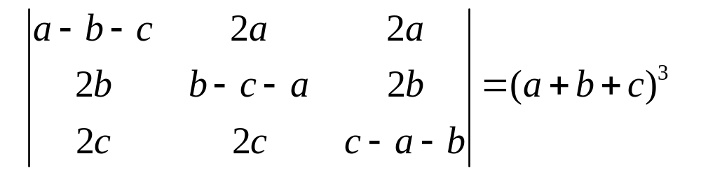
§2 行列式性质与展开定理
Example 10
试证
Proof ：
分析特点: 列之和相等
确定方法
(实质是计算)
左边
= 右边

Slide 29
第 二 章 行列式
Example 11
n 阶行列式 ， 满足 a_{ij} = - a_{ji}
i，j = 1 ~ n
证明：当 n 为奇数时，D = 0 .
Proof ：
由条件可知 ：a_{ii} = -a_{ii} i = 1~n 得 a_{ii} = 0
Pro.1
因为 n 为奇
数，D = -D,
所以 D = 0 .
Pro. 3
D = (-1)^{n}D

Slide 30
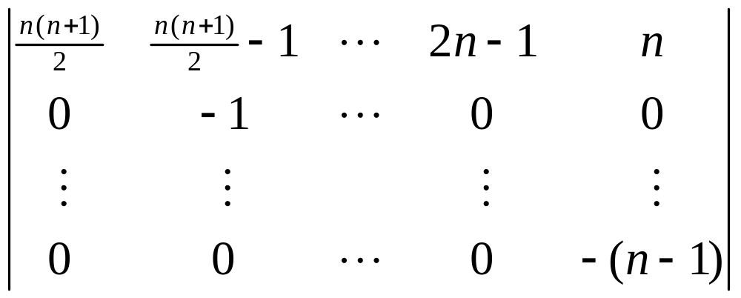
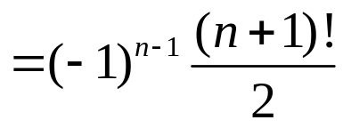
§2 行列式性质与展开定理
Example 12
计算
Solution:
方法一
方法二
将各列加到第一列，得
D_{n}
c_{j}+c_{j+1}
j=n-1,…,1

Slide 31
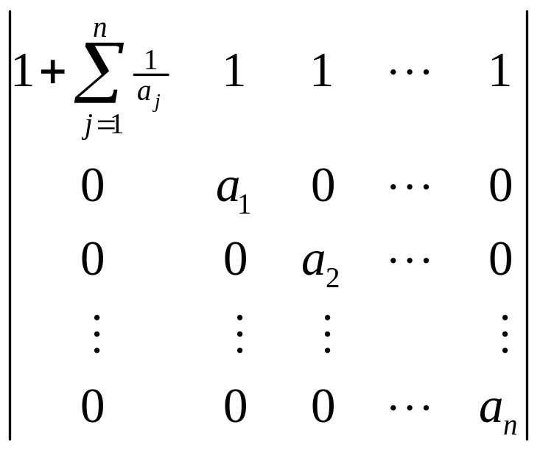
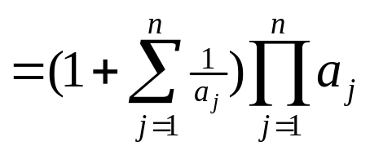
第 二 章 行列式
Example 13
计算
Solution:
方法一
每行减去第一行，得
方法二

Slide 32
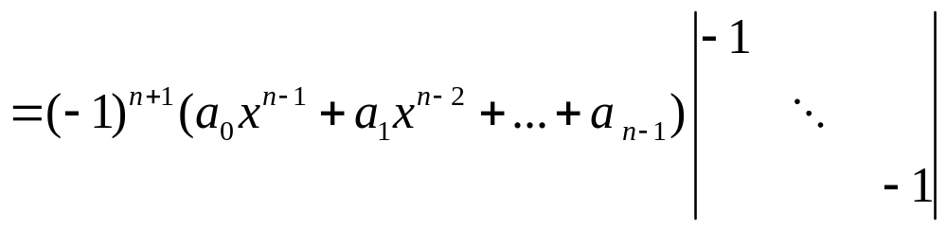
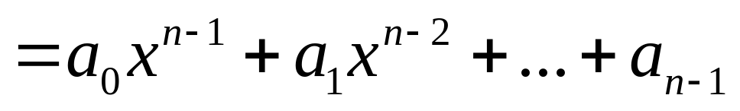
§2 行列式性质与展开定理
Example 14
计算
Solution:
方法一 从第二行起，前行乘以 x 加到后一
行，得

Slide 33
第 二 章 行列式
方法二 ( 递推法 )
按最后一行展开，得：
D_{n} = xD_{n-1}+ a_{n-1}
D_{n-1} = xD_{n-2}+ a_{n-2}
D_{n-2} = xD_{n-3}+ a_{n-3}
….. ……
D₂ = xa₀ + a₁
所以
D_{n} = xD_{n-1} + a_{n-1}
= x²D_{n-2} + a_{n-2}x + a_{n-1}
= x³D_{n-3} + a_{n-3}x² + a_{n-2}x + a_{n-1} = … =
= x^{n-2}D₂ + a₂x^{n-1} + … + a_{n-3}x² + a_{n-2}x + a_{n-1}
= a₀x^{n-1} + a₁x^{n-2} + … + a_{n-2}x + a_{n-1}

Slide 34

§2 行列式性质与展开定理
Example 15
设
= ？
证明： D = D₁D₂ .
对 m 用数学归纳法即可证明

Slide 35
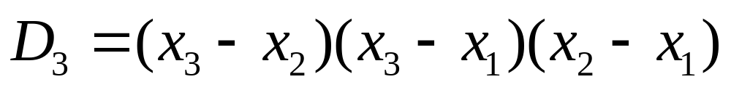
第 二 章 行列式
Example 16
证明 范德蒙德（Vandermonde）行列式
Proof :
用数学归纳法
当 n = 2
结论成立；
假设对于 n-1 阶 V- 行列式，结论成立；
对于 n 阶 V-行列式，从第 n 行开始，后行减去前
行的 x₁倍 .

Slide 36
§2 行列式性质与展开定理
D_{n}
上式右端行列式是 n-1 阶 V- 行列式，由归纳假设，得

Slide 37
第 二 章 行列式
Example 17
计算
Solution:
D₄ 为 4 阶 V- 行列式
其中
故

Slide 38
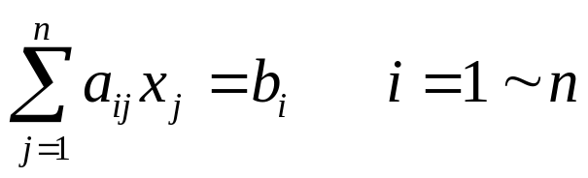
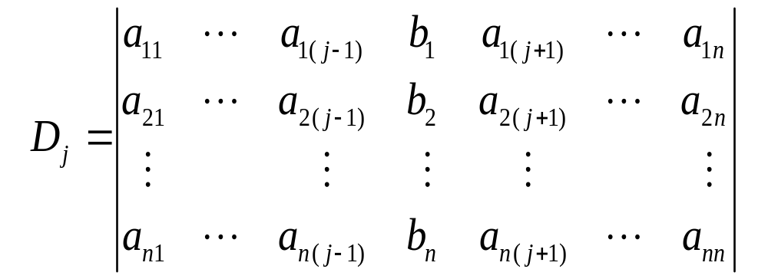
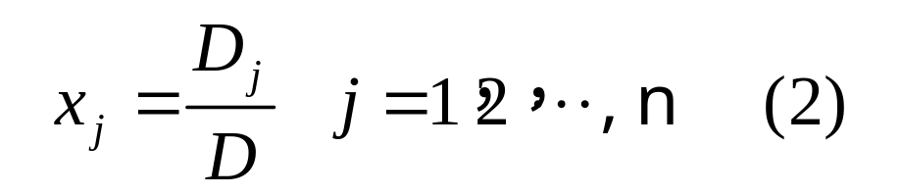
第 二 章 行列式
简记为
§3 克拉默（Cramer）法则
其中 D_{j} 是用常数项(自由项) b₁，b₂，…，b_{n} 替
换 D 中第 j 列所成的行列式 .
首次讨论线性方程组的求解问题，利用行列式得出
一类特殊方程的求解公式 .
克拉默法则：
如果线性方程组
(1)
其系数行列式
则方程组(1)有唯一解

Slide 39
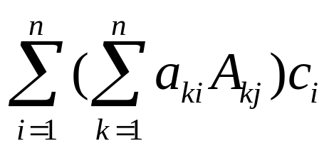
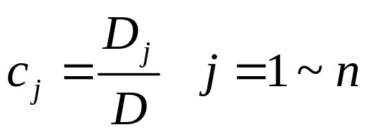

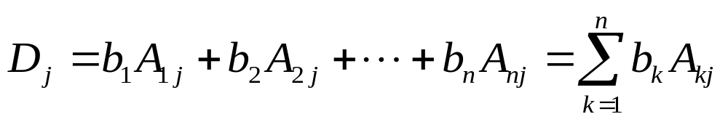
§3 克拉默（Cramer）法则
Proof :
① 是解；
② 唯一性 .
左边= 右边= D_{j}
①
由 Th. 1.2 可知 Dc_{j} = D_{j}
所以，（2）是（1）的解 .
②
设 是方程组（1）的一个解 .
代入方程 得
用 D 中第 j 列元素的代数余子式
依次乘方程组（3）的 n 个方程，再相加 ，得

Slide 40
第 二 章 行列式
该位置展开一定带正号
Example 18
解方程组
Solution:
D₁ = -2 ，D₂ = 4 ，D₃ = 0 ，D₄ = -1
所以， x₁ = 1，x₂ = -2，x₃ = 0，x₄ = 1/2 .

Slide 41
§3 克拉默（Cramer）法则
零一定是它的解，
更关心的是非零解
克拉默法则的意义在于它给出了解与系数的关系,
在方程理论上很有价值 . 但用它来求解是很不方便的 .
因为，它求解一个 n 个未知量、n 个方程的线性方程
组，需计算 n+1 个 n 阶行列式，计算量很大 .
第三章将证明
这也是充分的
Definition 1.8
在方程组（1）中，如果自由项 b₁，
b₂，…，b_{n} 不全为零，则称（1）为非齐次线性方程组;
否则，称为齐次线性方程组 .
Corollary 1
如果齐次线性方程组
的系数行列式 ,
则方程组只有零解 .
Corollary 2
如果齐次线性方程组
有非零解的必要条件是 D = 0 .

Slide 42

第 二 章 行列式
Example 19
设方程组
问 a、b、c 满足什么条件，方程组有非零解 .
Solution:
由 D = 0
a、b、c 至少有两个相等 .
不难验证，当 a、b、c 中至少有两个相等，方程
组有非零解 .

Slide 43
小
结
行列式计算、证明的常用方法
定义
性质
降（升）阶
递推
V- 行列式
数学归纳法

Slide 44
第 二 章 行列式
完

